Slide 1
数字逻辑设计实验
实验11、同步时序电路设计
2020年12月

Slide 2
提 纲
实验目的
实验设备与材料
实验任务
实验原理
实验内容与步骤

Slide 3
实验目的
掌握典型同步时序电路的工作原理和设计方法
掌握时序电路的激励函数、状态图、状态方程的运用
掌握用Verilog进行有限状态机的设计、调试、仿真
掌握用FPGA实现时序电路功能

Slide 4
实验设备与材料
实验设备
装有Xilinx ISE 14.7的计算机 1台
SWORD开发板 1套
实验材料
无

Slide 5
实验任务
任务1：原理图方式设计4位同步二进制计数器
任务2：以Verilog行为描述方式设计16位可逆二进制同步计数器

Slide 6
实验原理
4位二进制同步计数器
4位可逆二进制同步计数器
分频器

Slide 7
4位二进制同步计数器（1）
 | Q_{A} | Q_{B} | Q_{C} | Q_{D} | D_{A} | D_{B} | D_{C} | D_{D}
0 | 0 | 0 | 0 | 0 | 1 | 0 | 0 | 0
1 | 1 | 0 | 0 | 0 | 0 | 1 | 0 | 0
2 | 0 | 1 | 0 | 0 | 1 | 1 | 0 | 0
3 | 1 | 1 | 0 | 0 | 0 | 0 | 1 | 0
4 | 0 | 0 | 1 | 0 | 1 | 0 | 1 | 0
5 | 1 | 0 | 1 | 0 | 0 | 1 | 1 | 0
6 | 0 | 1 | 1 | 0 | 1 | 1 | 1 | 0
7 | 1 | 1 | 1 | 0 | 0 | 0 | 0 | 1
8 | 0 | 0 | 0 | 1 | 1 | 0 | 0 | 1
9 | 1 | 0 | 0 | 1 | 0 | 1 | 0 | 1
10 | 0 | 1 | 0 | 1 | 1 | 1 | 0 | 1
11 | 1 | 1 | 0 | 1 | 0 | 0 | 1 | 1
12 | 0 | 0 | 1 | 1 | 1 | 0 | 1 | 1
13 | 1 | 0 | 1 | 1 | 0 | 1 | 1 | 1
14 | 0 | 1 | 1 | 1 | 1 | 1 | 1 | 1
15 | 1 | 1 | 1 | 1 | 0 | 0 | 0 | 0
根据D触发器原理，在clk作用下Q = D，4位计数器的Q和D关系如左表
D_{A} | Q_{A} Q_{B}
Q_{C} Q_{D} |  | 00 | 01 | 11 | 10
 | 00 | 1 | 1 | 0 | 0
 | 01 | 1 | 1 | 0 | 0
 | 11 | 1 | 1 | 0 | 0
 | 10 | 1 | 1 | 0 | 0

Slide 8
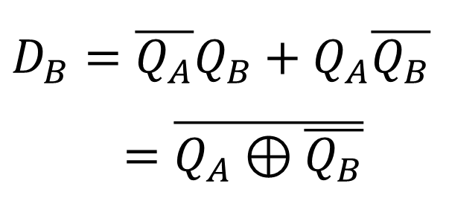
4位二进制同步计数器（2）
 | Q_{A} | Q_{B} | Q_{C} | Q_{D} | D_{A} | D_{B} | D_{C} | D_{D}
0 | 0 | 0 | 0 | 0 | 1 | 0 | 0 | 0
1 | 1 | 0 | 0 | 0 | 0 | 1 | 0 | 0
2 | 0 | 1 | 0 | 0 | 1 | 1 | 0 | 0
3 | 1 | 1 | 0 | 0 | 0 | 0 | 1 | 0
4 | 0 | 0 | 1 | 0 | 1 | 0 | 1 | 0
5 | 1 | 0 | 1 | 0 | 0 | 1 | 1 | 0
6 | 0 | 1 | 1 | 0 | 1 | 1 | 1 | 0
7 | 1 | 1 | 1 | 0 | 0 | 0 | 0 | 1
8 | 0 | 0 | 0 | 1 | 1 | 0 | 0 | 1
9 | 1 | 0 | 0 | 1 | 0 | 1 | 0 | 1
10 | 0 | 1 | 0 | 1 | 1 | 1 | 0 | 1
11 | 1 | 1 | 0 | 1 | 0 | 0 | 1 | 1
12 | 0 | 0 | 1 | 1 | 1 | 0 | 1 | 1
13 | 1 | 0 | 1 | 1 | 0 | 1 | 1 | 1
14 | 0 | 1 | 1 | 1 | 1 | 1 | 1 | 1
15 | 1 | 1 | 1 | 1 | 0 | 0 | 0 | 0
D_{B} | Q_{A} Q_{B}
Q_{C} Q_{D} |  | 00 | 01 | 11 | 10
 | 00 |  | 1 |  | 1
 | 01 |  | 1 |  | 1
 | 11 |  | 1 |  | 1
 | 10 |  | 1 |  | 1
$$D_{B}=\overline{Q_{A}}Q_{B}+Q_{A}\overline{Q_{B}}=\overline{Q_{A}⊕\overline{Q_{B}}}$$

Slide 9
4位二进制同步计数器（3）
 | Q_{A} | Q_{B} | Q_{C} | Q_{D} | D_{A} | D_{B} | D_{C} | D_{D}
0 | 0 | 0 | 0 | 0 | 1 | 0 | 0 | 0
1 | 1 | 0 | 0 | 0 | 0 | 1 | 0 | 0
2 | 0 | 1 | 0 | 0 | 1 | 1 | 0 | 0
3 | 1 | 1 | 0 | 0 | 0 | 0 | 1 | 0
4 | 0 | 0 | 1 | 0 | 1 | 0 | 1 | 0
5 | 1 | 0 | 1 | 0 | 0 | 1 | 1 | 0
6 | 0 | 1 | 1 | 0 | 1 | 1 | 1 | 0
7 | 1 | 1 | 1 | 0 | 0 | 0 | 0 | 1
8 | 0 | 0 | 0 | 1 | 1 | 0 | 0 | 1
9 | 1 | 0 | 0 | 1 | 0 | 1 | 0 | 1
10 | 0 | 1 | 0 | 1 | 1 | 1 | 0 | 1
11 | 1 | 1 | 0 | 1 | 0 | 0 | 1 | 1
12 | 0 | 0 | 1 | 1 | 1 | 0 | 1 | 1
13 | 1 | 0 | 1 | 1 | 0 | 1 | 1 | 1
14 | 0 | 1 | 1 | 1 | 1 | 1 | 1 | 1
15 | 1 | 1 | 1 | 1 | 0 | 0 | 0 | 0
D_{C} | Q_{A} Q_{B}
Q_{C} Q_{D} |  | 00 | 01 | 11 | 10
 | 00 |  |  | 1
 | 01 |  |  | 1
 | 11 | 1 | 1 |  | 1
 | 10 | 1 | 1 |  | 1

Slide 10
4位二进制同步计数器（4）
 | Q_{A} | Q_{B} | Q_{C} | Q_{D} | D_{A} | D_{B} | D_{C} | D_{D}
0 | 0 | 0 | 0 | 0 | 1 | 0 | 0 | 0
1 | 1 | 0 | 0 | 0 | 0 | 1 | 0 | 0
2 | 0 | 1 | 0 | 0 | 1 | 1 | 0 | 0
3 | 1 | 1 | 0 | 0 | 0 | 0 | 1 | 0
4 | 0 | 0 | 1 | 0 | 1 | 0 | 1 | 0
5 | 1 | 0 | 1 | 0 | 0 | 1 | 1 | 0
6 | 0 | 1 | 1 | 0 | 1 | 1 | 1 | 0
7 | 1 | 1 | 1 | 0 | 0 | 0 | 0 | 1
8 | 0 | 0 | 0 | 1 | 1 | 0 | 0 | 1
9 | 1 | 0 | 0 | 1 | 0 | 1 | 0 | 1
10 | 0 | 1 | 0 | 1 | 1 | 1 | 0 | 1
11 | 1 | 1 | 0 | 1 | 0 | 0 | 1 | 1
12 | 0 | 0 | 1 | 1 | 1 | 0 | 1 | 1
13 | 1 | 0 | 1 | 1 | 0 | 1 | 1 | 1
14 | 0 | 1 | 1 | 1 | 1 | 1 | 1 | 1
15 | 1 | 1 | 1 | 1 | 0 | 0 | 0 | 0
D_{D} | Q_{A} Q_{B}
Q_{C} Q_{D} |  | 00 | 01 | 11 | 10
 | 00
 | 01 | 1 | 1 | 1 | 1
 | 11 | 1 | 1 |  | 1
 | 10 |  |  | 1

Slide 11
4位二进制同步计数器（5）
 | Q_{A} | Q_{B} | Q_{C} | Q_{D} | D_{A} | D_{B} | D_{C} | D_{D}
0 | 0 | 0 | 0 | 0 | 1 | 0 | 0 | 0
1 | 1 | 0 | 0 | 0 | 0 | 1 | 0 | 0
2 | 0 | 1 | 0 | 0 | 1 | 1 | 0 | 0
3 | 1 | 1 | 0 | 0 | 0 | 0 | 1 | 0
4 | 0 | 0 | 1 | 0 | 1 | 0 | 1 | 0
5 | 1 | 0 | 1 | 0 | 0 | 1 | 1 | 0
6 | 0 | 1 | 1 | 0 | 1 | 1 | 1 | 0
7 | 1 | 1 | 1 | 0 | 0 | 0 | 0 | 1
8 | 0 | 0 | 0 | 1 | 1 | 0 | 0 | 1
9 | 1 | 0 | 0 | 1 | 0 | 1 | 0 | 1
10 | 0 | 1 | 0 | 1 | 1 | 1 | 0 | 1
11 | 1 | 1 | 0 | 1 | 0 | 0 | 1 | 1
12 | 0 | 0 | 1 | 1 | 1 | 0 | 1 | 1
13 | 1 | 0 | 1 | 1 | 0 | 1 | 1 | 1
14 | 0 | 1 | 1 | 1 | 1 | 1 | 1 | 1
15 | 1 | 1 | 1 | 1 | 0 | 0 | 0 | 0
激励函数
进位RC的输出函数

Slide 12
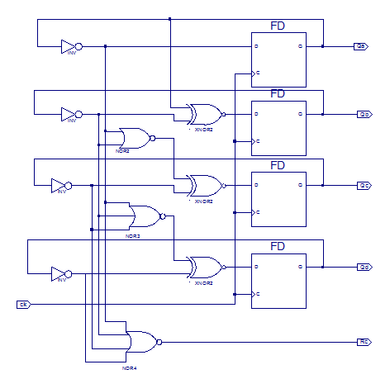
4位二进制同步计数器（6）

Slide 13
4位二进制同步计数器（7）
module counter_4bit(clk, Qa, Qb, Qc, Qd, Rc);
input wire clk;
output wire Qa, Qb, Qc, Qd, Rc;
wire Nor_nQa_nQb, Nor_nQa_nQb_nQc;
FD FD_A(.C(clk), .D(Da), .Q(Qa)),
FD_B(.C(clk), .D(Db), .Q(Qb)),
FD_C(.C(clk), .D(Dc), .Q(Qc)),
FD_D(.C(clk), .D(Dd), .Q(Qd));
defparam FD_A.INIT = 1'b0, FD_B.INIT = 1'b0;
defparam FD_C.INIT = 1'b0, FD_D.INIT = 1'b0;
INV nQa_L(.I(Qa), .O(nQa)), nQb_L(.I(Qb), .O(nQb)),
nQc_L(.I(Qc), .O(nQc)), nQd_L(.I(Qd), .O(nQd));
assign Da = nQa;
XNOR2 Db_L(.I0(Qa), .I1(nQb), .O(Db)),
Dc_L(.I0(Nor_nQa_nQb), .I1(nQc), .O(Dc)),
Dd_L(.I0(Nor_nQa_nQb_nQc), .I1(nQd), .O(Dd));
NOR4 Rc_L(.I0(nQa), .I1(nQb), .I2(nQc), .I3(nQd), .O(Rc));
NOR2 Nor_nQa_nQb_L (.I0(nQa), .I1(nQb), .O(Nor_nQa_nQb));
NOR3 Nor_nQa_nQb_nQc_L(.I0(nQa), .I1(nQb), .I2(nQc), .O(Nor_nQa_nQb_nQc));
endmodule

Slide 14
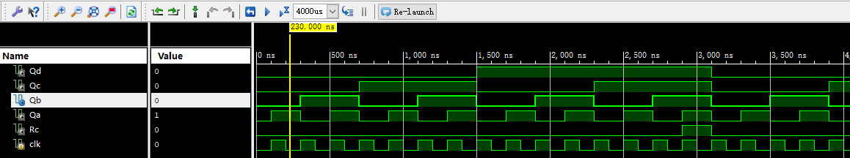
4位二进制同步计数器仿真
initial forever begin
clk = 1’b0; #100;
clk = 1’b1; #100;
end

Slide 15
可逆二进制同步计数器（1）
可逆二进制同步计数器通过控制端S选择正向或者反向计数
S = 1时，正向计数，各触发器逻辑表达式同前面
S = 0时，反向计数，各触发器逻辑表达式如下式

Slide 16
可逆二进制同步计数器（2）
可逆二进制16位同步计数器的行为描述
module RevCounter(clk, s, cnt, Rc);
input wire clk, s;
output reg [15:0] cnt;
output wire Rc;
assign Rc = (~s & (~|cnt)) | (s & (&cnt));
initial begin
cnt = 0;
end
always@(posedge clk) begin
if (s)
cnt <= cnt + 1;
else
cnt <= cnt - 1;
end
endmodule

Slide 17
分频器设计
50MHz信号通过25,000,000次分频后，得到1Hz的脉冲方波，作为计数器的脉冲输入
module counter_1s(clk, clk_1s);
input wire clk;
output reg clk_1s;
reg [31:0] cnt;
always @ (posedge clk) begin
if (cnt < 25_000_000) begin
cnt <= cnt + 1;
end else begin
cnt <= 0;
clk_1s <= ~clk_1s;
end
end
endmodule

Slide 18
实验内容与步骤
任务1：原理图方式设计4位同步二进制计数器
任务2：以Verilog行为描述方式设计16位可逆二进制同步计数器

Slide 19
设计4位同步二进制计数器（1）
新建工程
工程名称用MyCounter。
Top Level Source Type用HDL
新建源文件
类型是Schematic
文件名称用Counter4b。
原理图方式进行设计
进行波形仿真

Slide 20
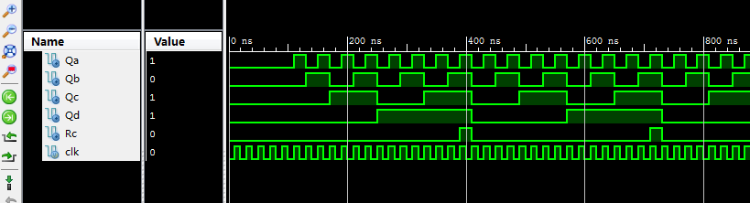
仿真波形图

Slide 21
设计4位同步二进制计数器（2）
新建源文件，用作时钟
类型是Verilog
文件名称用clk_1s
Verilog行为描述

Slide 22
设计4位同步二进制计数器（3）
新建源文件
类型是Verilog
文件名称用Top。
右键设为“Set as Top Module”
输入为clk（100MHZ）时钟
每秒自增1
显示在1位数码管上
Rc显示在LED灯上

Slide 23
设计16位可逆同步二进制计数器（1）
新建工程
工程名称用myRevCounter。
Top Level Source Type用HDL
新建源文件
类型是Verilog
文件名称用RevCounter。
结构化描述方式进行设计
波形仿真（包含正向计数和反向计数）

Slide 24
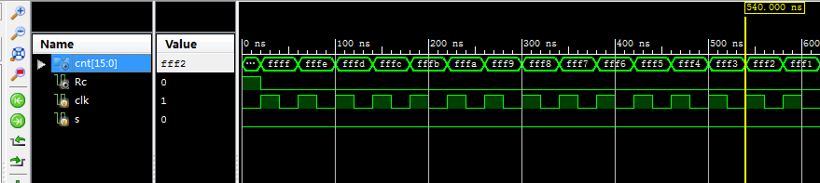
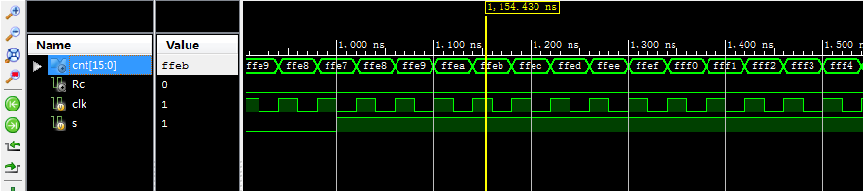
仿真波形图

Slide 25
设计16位可逆同步二进制计数器（2）
新建源文件，设计100ms时钟
类型是Verilog
文件名称用clk_100ms
Verilog行为描述

Slide 26
设计16位可逆同步二进制计数器（3）
新建源文件
类型是Verilog，文件名称用Top。
右键设为“Set as Top Module”
输入为clk（50MHZ）时钟
用sw[0]控制自增/自减1（每0.1秒）
显示在4位数码管上
Rc状态用LED灯来显示

Slide 27
Thank You !

